Slide 1



LISA 1
Fotograafia näpunäited
Raamimine, kolmandike reegel, valgus

Slide 2
R
R
R
R
R
Kolmandike reegel
R
R
R
Notes:
Kolmandike reeglite abil saab pilti jagada nii, et selle peamised elemendid ilmuvad kõige suurema visuaalse mõjuga. Kujutis jagatakse võrdselt üheksaks kastiks, kattes kaks vertikaalset joont ja kaks horisontaalset joont. Paljud digitaalkaamerad kasutavad seda mustri kui ekraanil olevat vaate valikut, et aidata fotode tegemisel kolmandike reeglite kasutamist. Pildiraami kõige mõjukamad osad on neli punkti, kus jooned ristuvad. Pärast seda on positsioonid mööda neid jooni kõige mõjukamad. Näiteks vastavalt kolmanda reegli järgi peaks maastiku fotol olema horisond piki ülemist või alumist horisontaaljoont. Püsti seisv inimene peaks seisma ühe vertikaalse joone poole. Kui ta vasakult paremale vaatab, tuleks kasutada vasakut vertikaaljoont ja paremalt vasakule paremat.

Slide 3
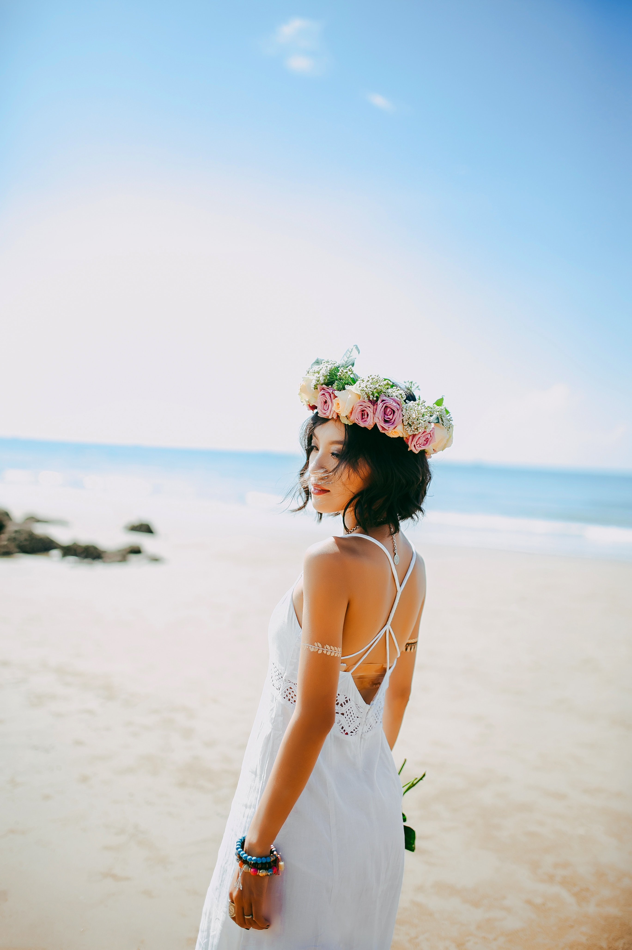
Kolmandike reegel – näide 1
R
?
R
S
R
Notes:
Enamik amatöörfotograafidest tunnevad, et nad peavad pildistama objekti pildi keskel. Märka, et vasakpoolsel näidisel näitab, et kuna objekt asub pildi keskel, tekib tasakaalustamatus, mis tekitab surnud ruumi, kuhu on paigutatud küsimärk raami paremas servas.
Parempoolsel näite puhul märgake järgmist:
Subjekti lähemal asuv silm on vertikaalse ja horisontaalse joone ristumiskohas
Subjekt vaatab paremalt vasakule, niisiis seisab piki vertikaaljoont paremal poolel
Horisont paikneb ülemise horisontaaljoone kohal

Slide 4
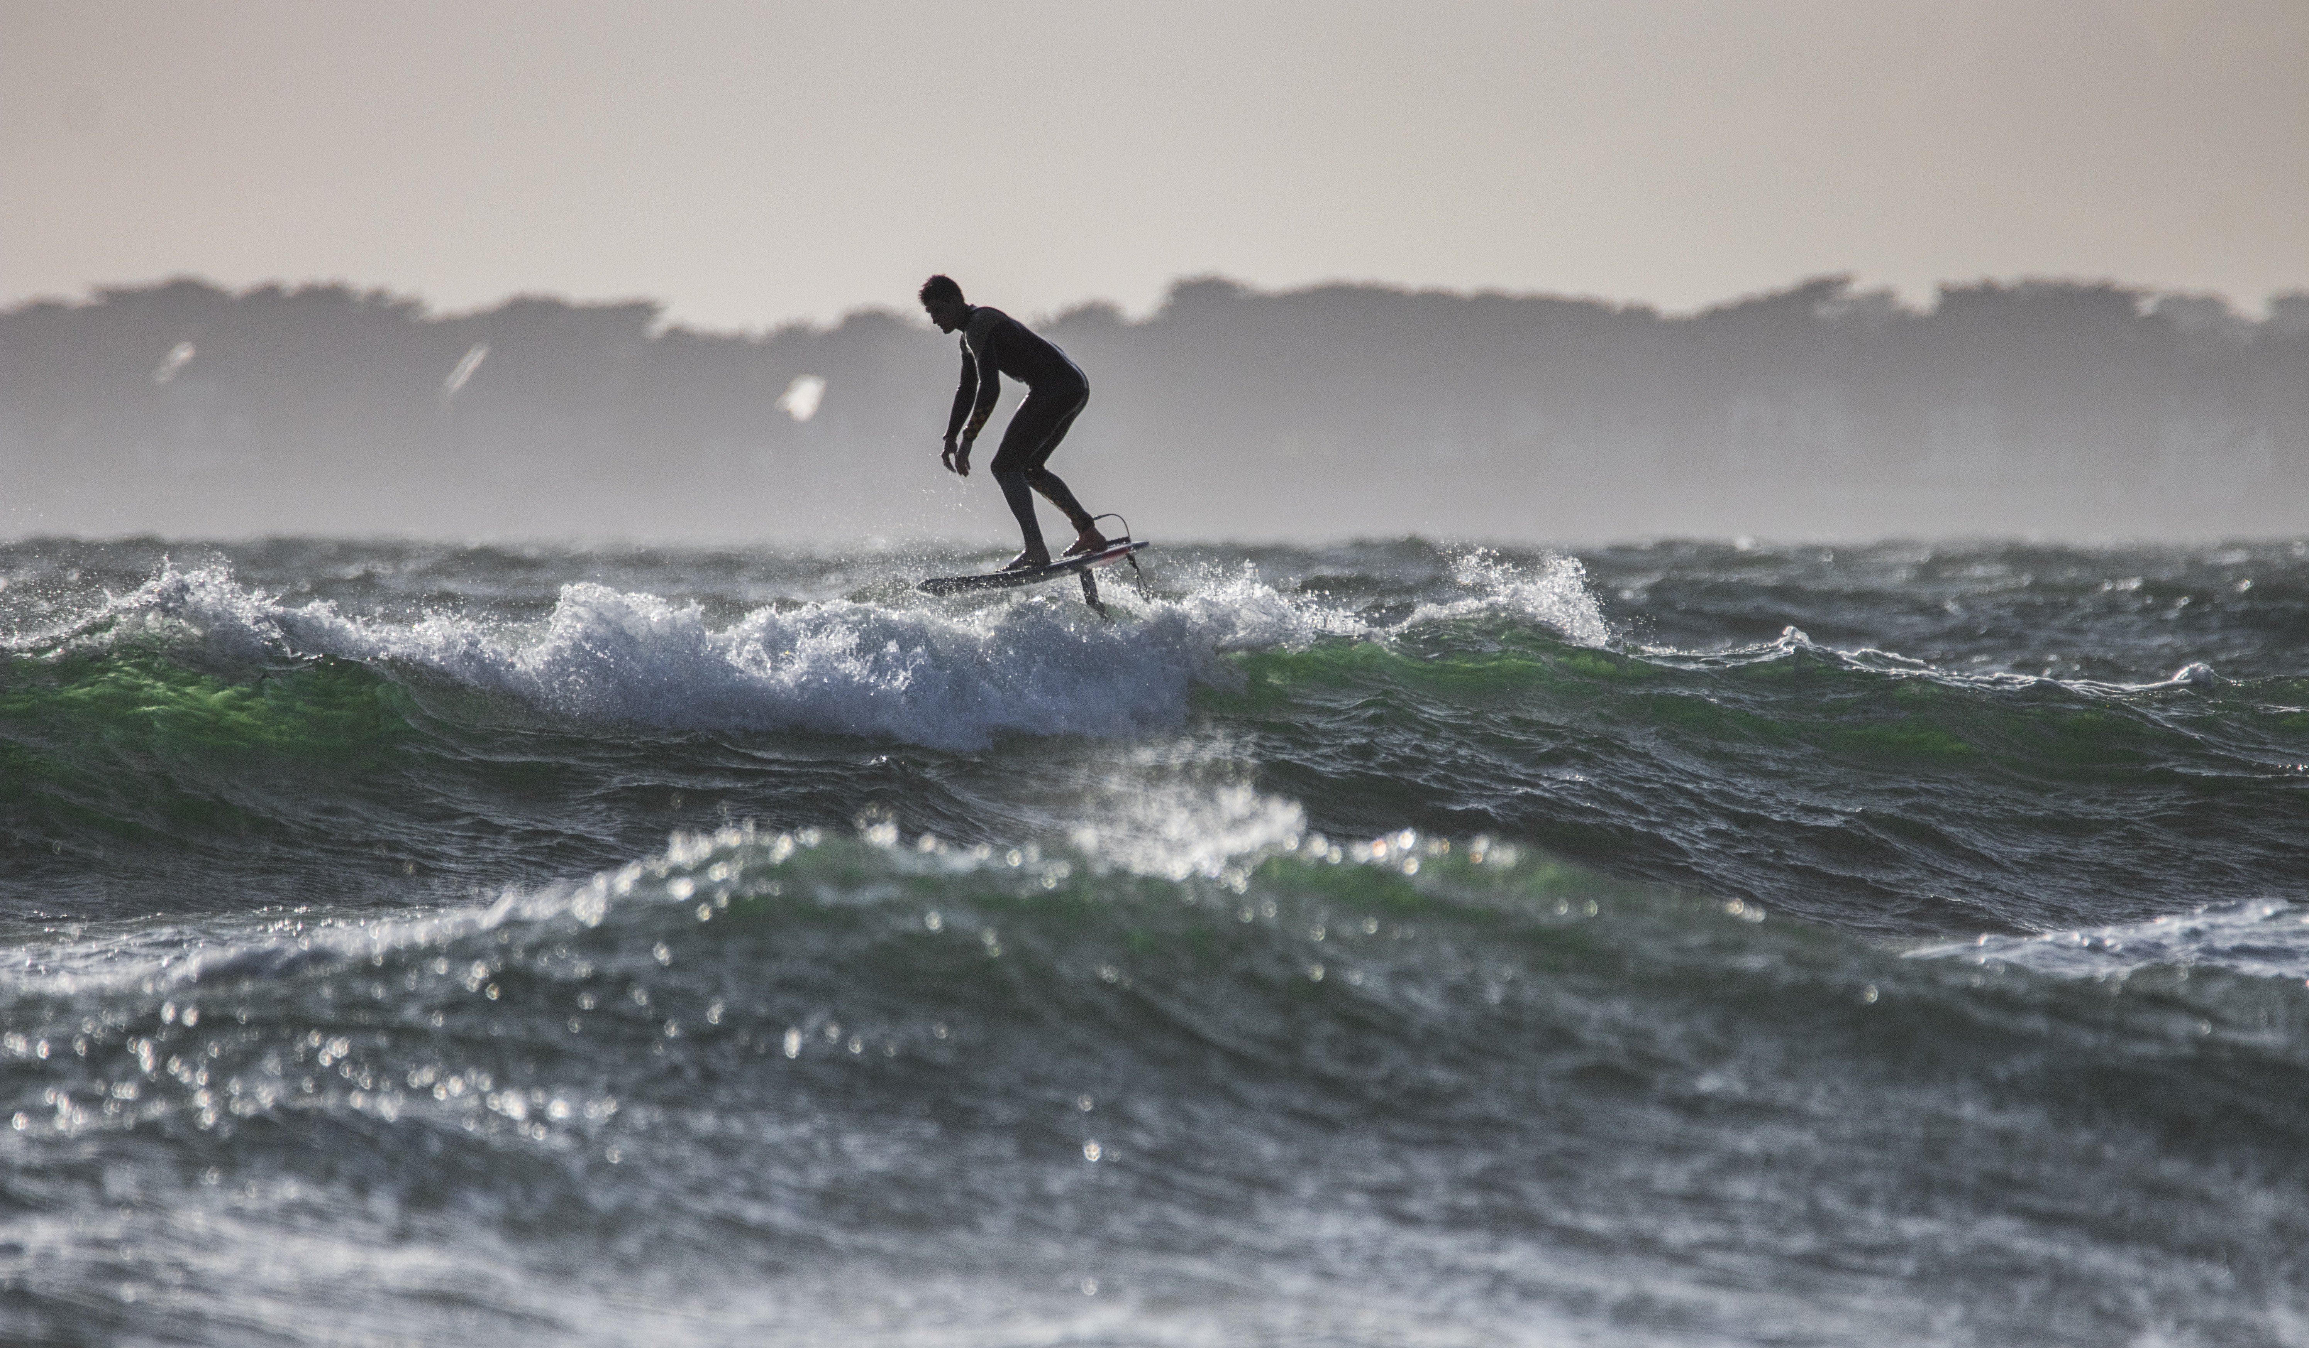
Kolmandike reegel – näide 2
R
?
R
R
S
R
Notes:
Pange tähele, et vasakpoolses näites on surfar paigutatud vertikaalselt keskel. Kuna ta vaatab vasakult paremale poole, on "surnud" ruum küsimärgina raami vasakpoolne osa.
Parempoolses näites aga märgake järgmist:
Surfar, sest ta seisab vasakult paremale, paikneb piki vasakpoolset vertikaalset joont
Surferi ettepoole ulatuv jalg vaateplatvormil asub horisontaalse ja vertikaalse joone ristumiskohal.
Horisont asub mööda alumist horisontaaljoont
Pilve moodustumise tipp asub ülemise horisontaaljoone kohal

Slide 5
Pildista valgusobjektiga samas suunas
R
T
Notes:
Võimalik, et fotograafia kõige olulisem aspekt on valgustuse õigesti paigutamine.
Kas valgus on looduslik päevavalgus või tuletatud kunstlikust allikast, näiteks lambist, peaks see tulema kaamera taga, et see objekti valgustaks.

Slide 6
Ülevalt tulev valgus tekitab varje
T
R
Notes:
Tugev valgustus, mis asub objektist kõrgemal, tekitab pildistamisel inimese näol varje, näiteks silmakoobastes, nina ja lõua all.

Slide 7
‘Peegelda’ olemasolevat valgust
T
R
Notes:
Peegeldavat pinda, näiteks valget pappi, kasutatakse selleks, et „peegeldada" valgust kohale, kus see on vajalik.

Slide 8
Projekti on rahaliselt toetanud Euroopa Komisjon.
Publikatsiooni sisu peegeldab autori seisukohti ja Euroopa Komisjon ei ole vastutav selles sisalduva informatsiooni kasutamise eest.

